Slide 1


Gabriel Schwandl

Slide 2



Slide 3



Where‘s Waldo? Auf PC/Laptop

Slide 4
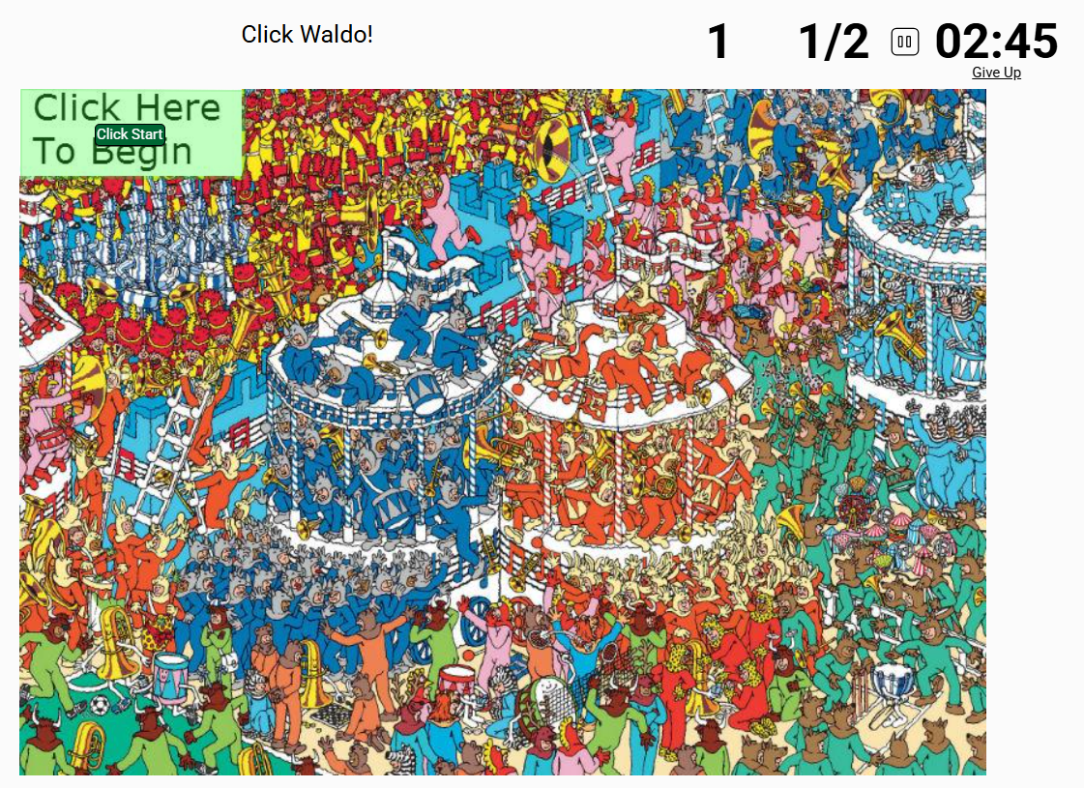
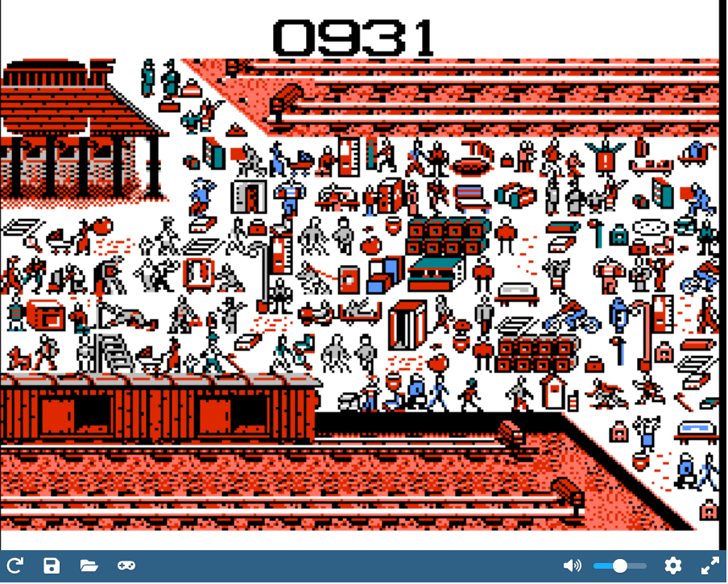
Warum ist Waldo?

Slide 5
Entwicklung
LogIn
Spiel
Store
  Formular einbauen
  Localstorage Abfrage
  Levelanzeige
  Spiel-Overlay
  Schwierigkeiten einbauen
  Custom Cursor per Kauf einstellen
  Custom Cursor überall

Slide 6
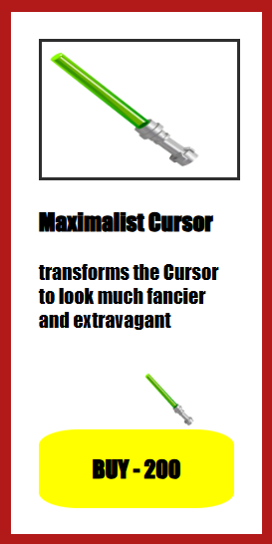
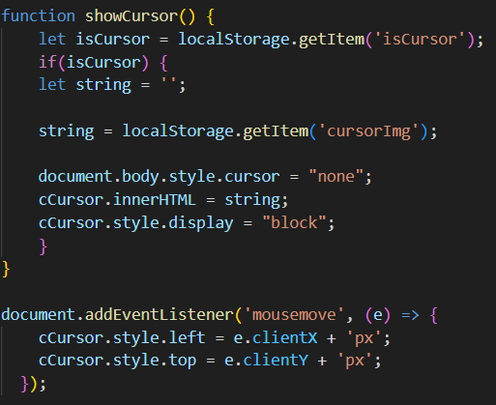
Spezialität

Slide 7
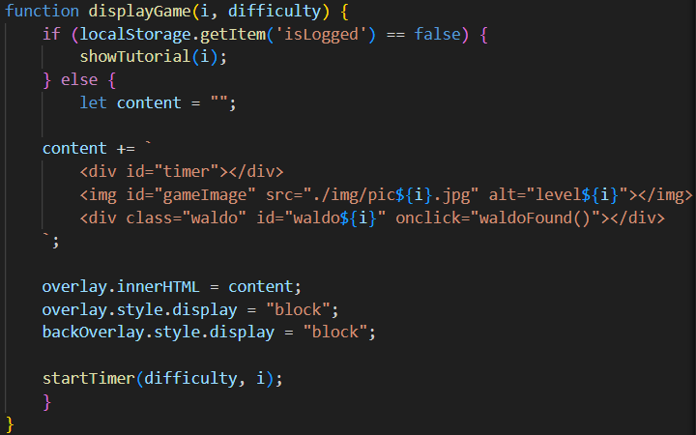
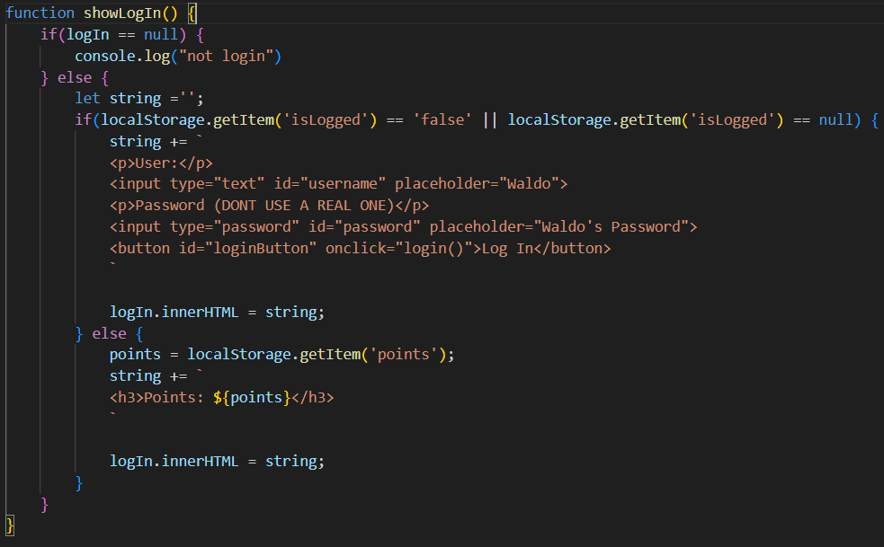
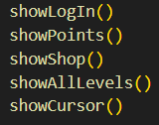
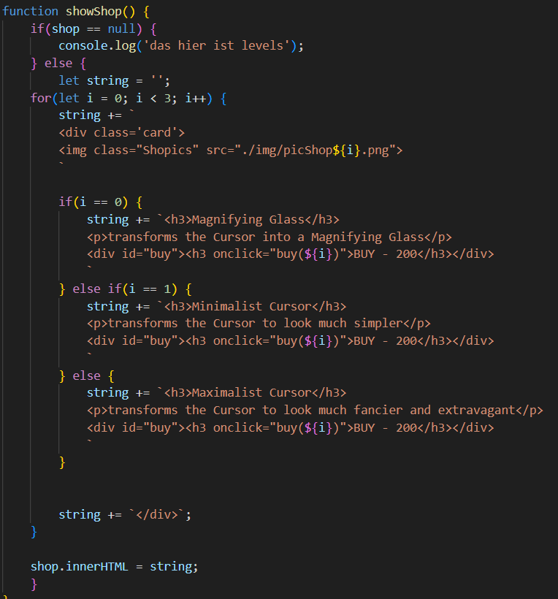
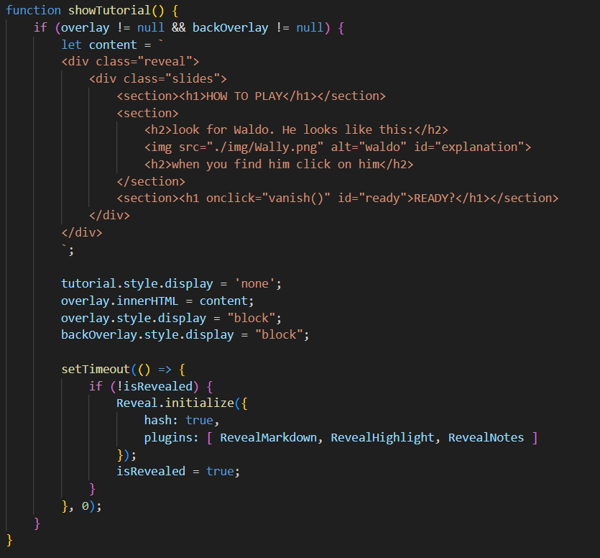
Spezialität

Slide 8


Live - Demo

Slide 9


Danke für eure Aufmerksamkeit!

